Slide 1
CG基礎
Mayaの基本操作とCG作成の基本的なワークフローを理解する。

Slide 2
3DCGとは何か？
コンピューター上で色を作ること
つまりコンピューター上で作成された図形や画像のこと。また技術そのものを指すこともある。主に「2DCG」と「3DCG」に大別されます。

Slide 3
色とは何か？
反射した光。
CGとはコンピューター上で光の計算をして色を出力すること

Slide 4
ワークフローと専門用語
モデリング
ポリゴンメッシュ
UV
テクスチャ
シェーダー
マテリアル
ライティング
スキニング
ジョイント
リギング
アニメーション
エフェクト
レンダリング
コンポジット
Notes:
ワークフローをまず説明して、Mayaで実際に触ってみる

Slide 5
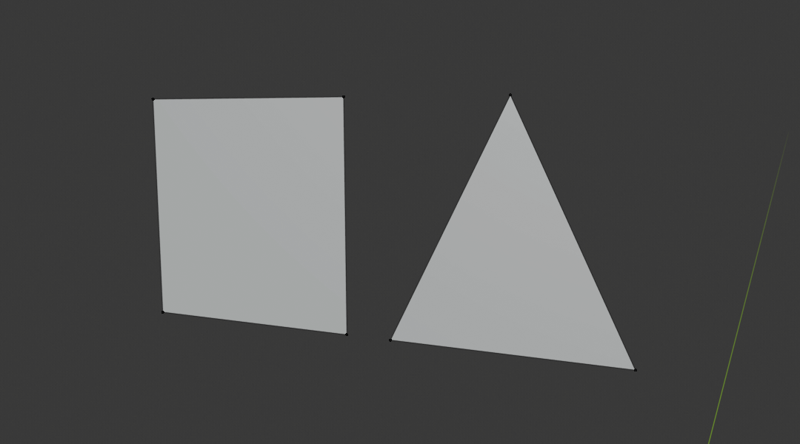
ポリゴンメッシュ
3DCGの基本となる概念のひとつです。略して「ポリゴン」や「メッシュ」と呼ばれることもあります。3D空間上の「頂点」と、頂点を結ぶ「辺」から構成された「面」のことです。
主に三角形や四角形ですが、多角形の場合もあります。3D空間上にあるオブジェクトのほとんどがポリゴンメッシュで構成されています。
Notes:
Maya上で説明

Slide 6
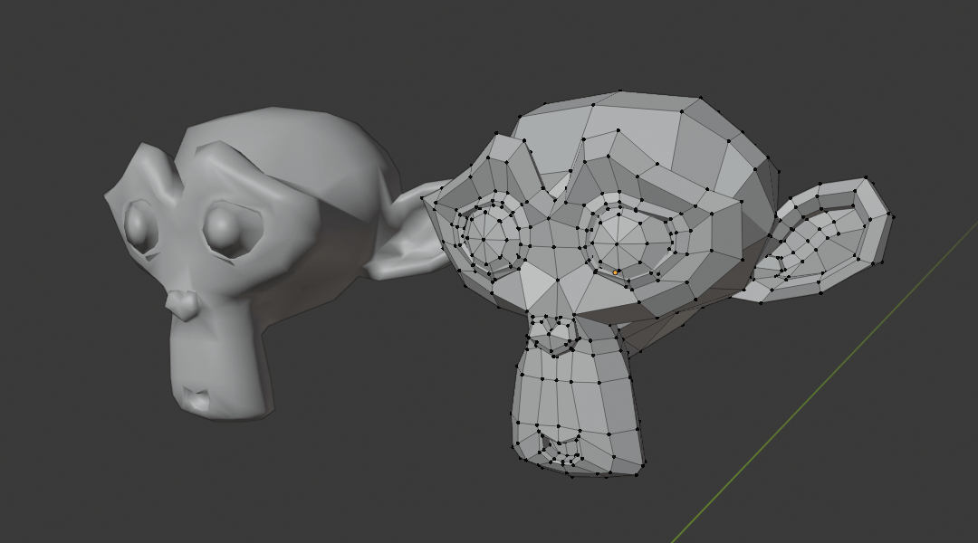
ポリゴンモデル
ポリゴンで構成されたオブジェクト（物体）のことです。現在の3DCGで表現されているオブジェクトのほとんどがポリゴンモデルです。ポリゴンモデルでリアルな人間などの有機物から、車、ビルなど無機物まで幅広く表現できます。
製品の設計に用いるCAD系のソフトで作成されるモデルとは違うので注意しましょう。

Slide 7
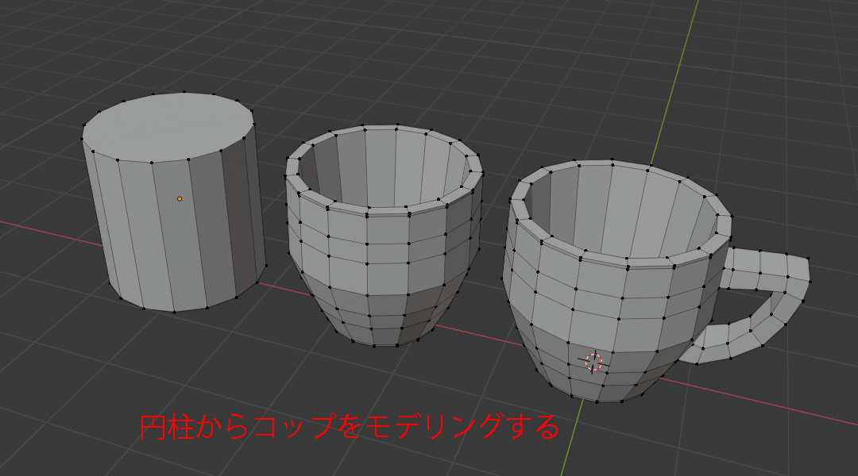
モデリング
主にポリゴンを組み合わせてポリゴンモデルを制作する作業のことです。モデリングする専門の人のことをモデラーと呼び、モデリングによって3DCGのモデルの形が決まります。
Notes:
Mayaの画面で説明

Slide 8
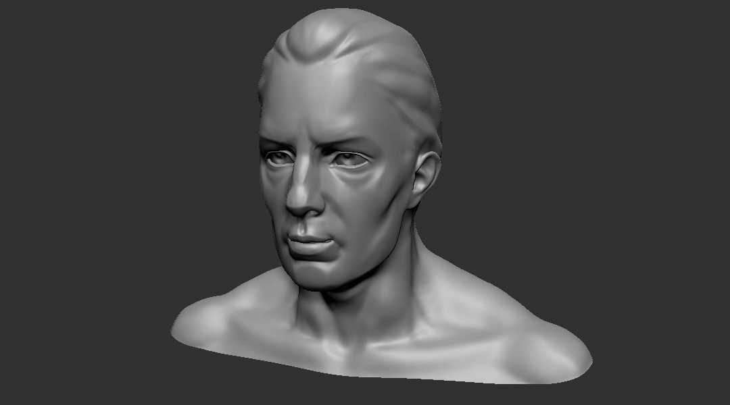
スカルプト
ポリゴンモデルを作成する手法のひとつです。まるで現実世界の粘土を使った造形のように、ポリゴンを操作してモデルを作っていきます。
ポリゴンを1つ1つ操作してモデリングしていく「ポリゴンモデリング」と比較して、「スカルプトモデリング」と呼ばれることもあります。

Slide 9
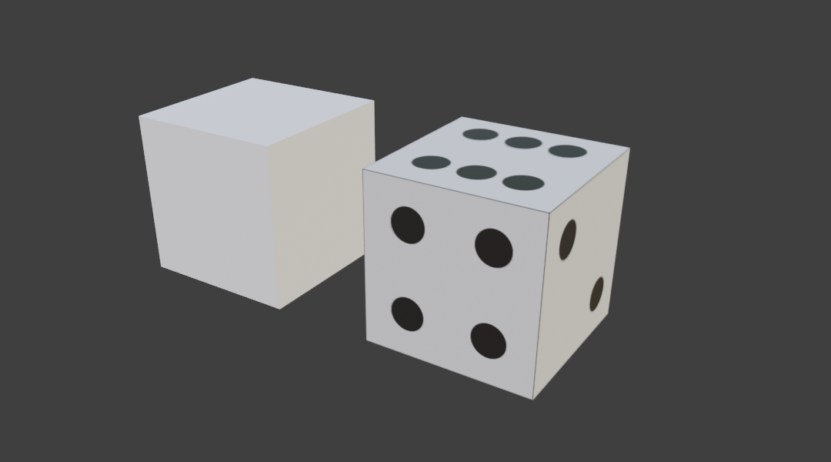
テクスチャ
3DCGモデルの色や質感を表現するために使用する画像のことです。単純な色情報としてだけではなく、様々な情報を格納するデータとしても使用されます。
テクスチャを使用することで色のない3Dモデルに色をつけることができ、モデリングが完了したあとにテクスチャを作成することになります。

Slide 10
UV
3Dモデルにテクスチャを適用するときに、2Dであるテクスチャが3Dモデルのどこに対応しているのか？その「マッピングの座標情報」が必要になります。
その座標情報のことをUVといい、UV座標上でUVを調整することで3Dモデルに適用するテクスチャのマッピングを操作することができます。
下の動画では左側の画面でUVを操作することで、サイコロの3の面のマッピングを操作しています。

Slide 11
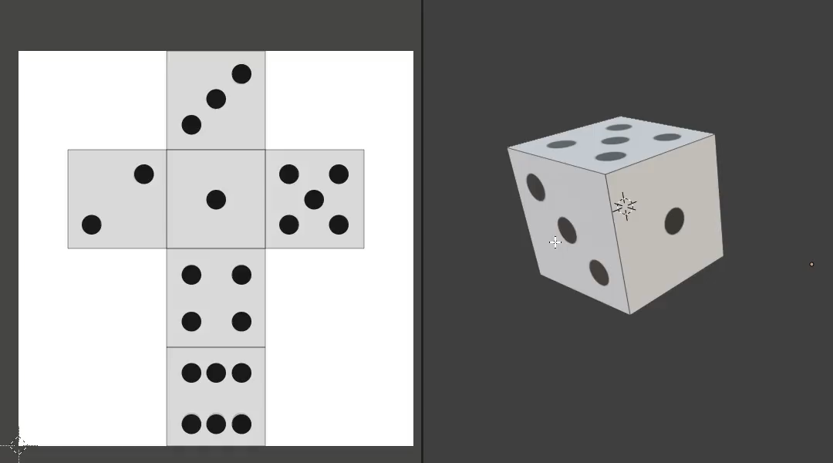

Slide 12
シェーダー
シェーダーとはシェーディング（陰影処理）を行うプログラムのことです。光が当たったときにモデル自体にできる陰（シェード）を操作することができます。
このシェーダーの違いによってセルアニメのような質感や、写真のようなフォトリアルな3DCGも作成することができます。
ですが基本的に直接シェーダーを記述する必要はなく、3DCGソフトにもとから備わっているシェーダーを使用することになります。
下の画像は3つとも同じ球体ですが、シェーダーを変えることで見え方が全然変わっているのがわかります。

Slide 13
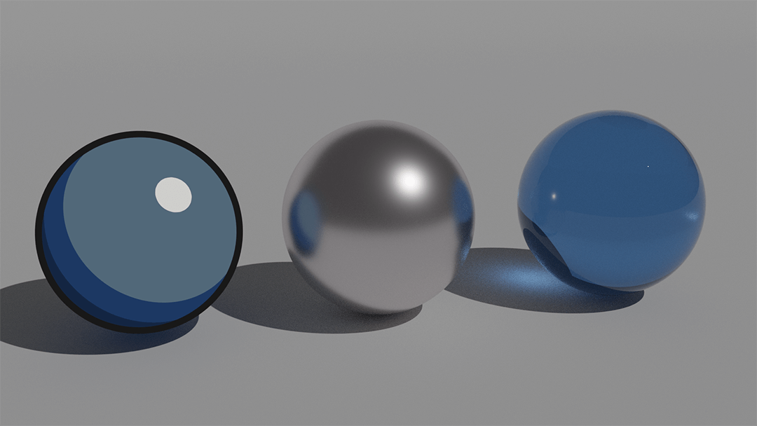

Slide 14
マテリアル
テクスチャとシェーダーを組み合わせて3Dモデルの最終的な質感を決めます。その「3Dモデルの最終的な質感を決めるもの」をマテリアルといいます。マテリアルを3Dモデルに適用することで、3Dモデルに質感を与えることができます。
下の画像はテクスチャは同じですがマテリアルは違います。
「テクスチャ」＋「シェーダー」 ＝「 マテリアル」と覚えておきましょう。

Slide 15
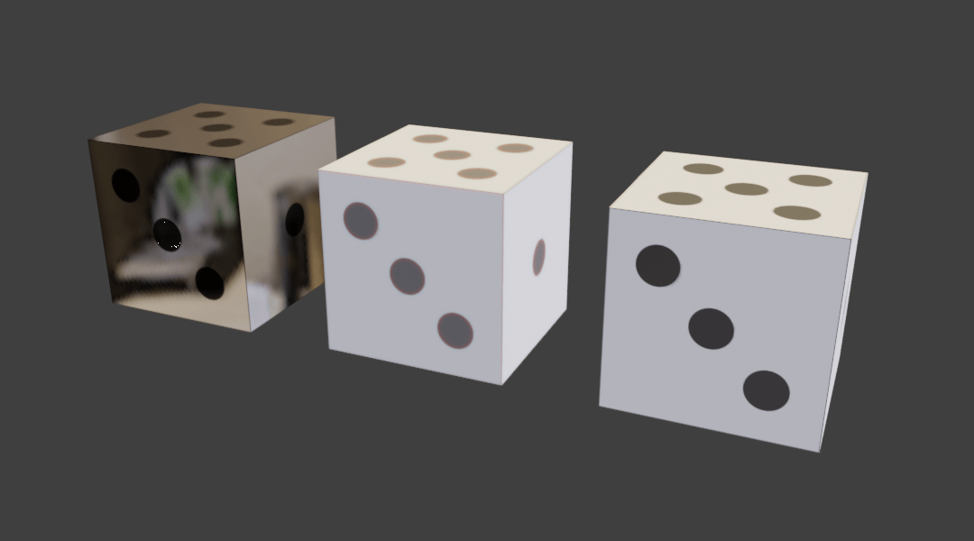

Slide 16
ライティング
ライティングは3Dのシーンに光（ライト）を当てていく作業のことです。ただ光を当てるのではなくシーン全体の雰囲気を表現し、最終的なクオリティに関わってくる重要な工程です。演出や表現によりライティング方法も変わってきます。
下の画像はライティングのみ変えています。同じモデル、質感でもライティングによって大きく雰囲気が変化しているのがわかります。

Slide 17
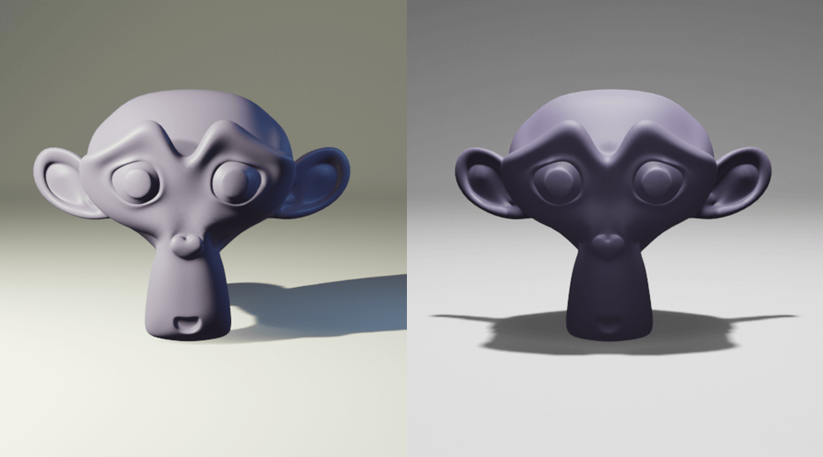

Slide 18
レンダリング
レンダリングは「コンピューターの計算によって画面を描画すること」です。レンダリングでコンピューターが3Dモデル、テクスチャ、マテリアル、ライティングなど様々な要素を計算して画面を描画します。
レンダリングするソフトウェア部品を「レンダリングエンジン」、または「レンダラ」と呼びます。
レンダラによってレンダリングの計算手法が異なり、それによって必要となるマテリアルの要素やライティングなどが変わってきます。
ゲームなどに使われるレンダラと、映像などに使われるレンダラは別のものが使用されていて、現在でも新たなレンダリング手法が考案されています。

Slide 19
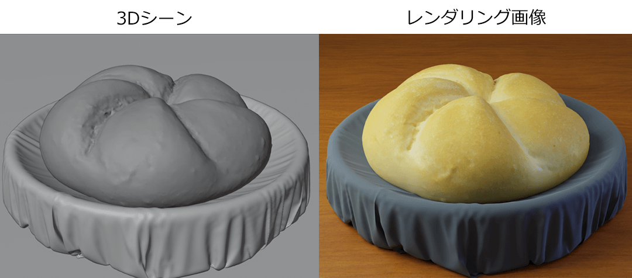

Slide 20
リアルタイムレンダリングとプリレンダリングの違い
リアルタイムレンダリングはその名の通り即時（real time）に描画することで、プリレンダリングは事前（pre）に描画することです。
リアルタイムレンダリングは主にゲームやVRなど、即時性が求められるもので使われています。プリレンダリングは映像や広告など、即時性が必要ないものに使われています。
基本的にプリレンダリングは時間をかけてレンダリングするので、リアルタイムレンダリングより高品質です。
近年は技術の向上でリアルタイムレンダリングでも高品質のレンダリングができるようになっています。

Slide 21
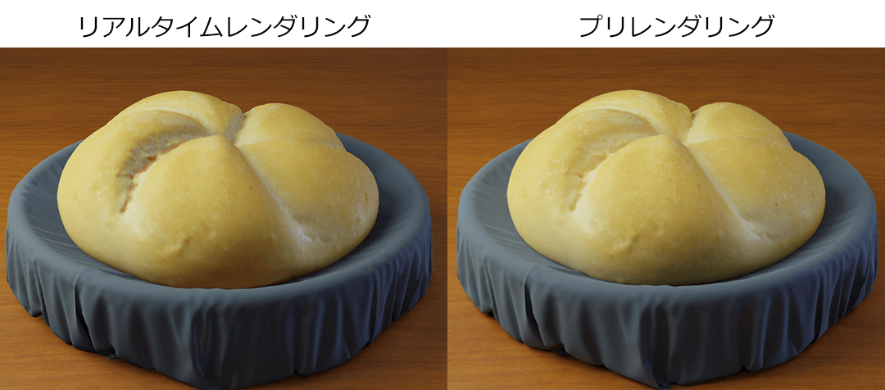

Slide 22
コンポジット
コンポジットとは合成のことです。レンダリングで完成の場合もありますが、プリレンダリングでは3Dソフトでレンダリングした後に、コンポジットの工程があることがほとんどです。
実写の映像と合成したり、3Dソフトで反射や、影など要素ごとにレンダリングした後でその素材を組み合わせたりして、最終的な画像や映像を作成します。
ハリウッド映画ではよくメイキング映像として、コンポジットの過程の動画を公開しています。これらの動画を見ると、コンポジットとはどういうものかわかりやすいと思います。
https://www.youtube.com/watch?v=PZjZg-Q5Cx8

Slide 23
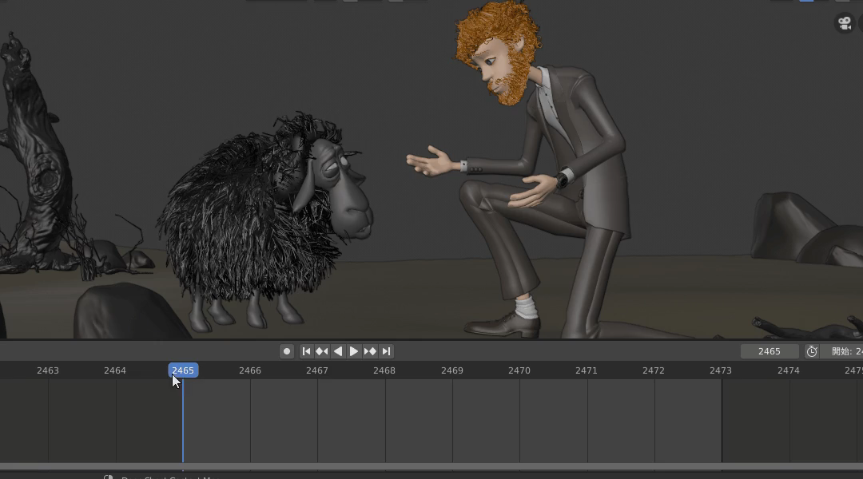
アニメーション
2Dと3D問わず物体を動かすことをアニメーションといいます。3DCGでアニメーションがどのように制作されているのかを学習していきましょう。

Slide 24
フレーム、キーフレーム
動画は画像が連続で表示されることで動いているように見せています。この1枚1枚の画像のことを「フレーム」といいます。
3DCGでは特定のフレームに位置や回転などのオブジェクト情報を記録します。その特定のフレームのことを「キーフレーム」といい、3Dソフトがキーフレームの間を補完することで、アニメーションさせています。
下の動画では1フレーム目と50フレーム目にキーフレームを打って、アニメーションさせています。立方体が間の位置を補完しながらアニメーションしているのがわかります。

Slide 25
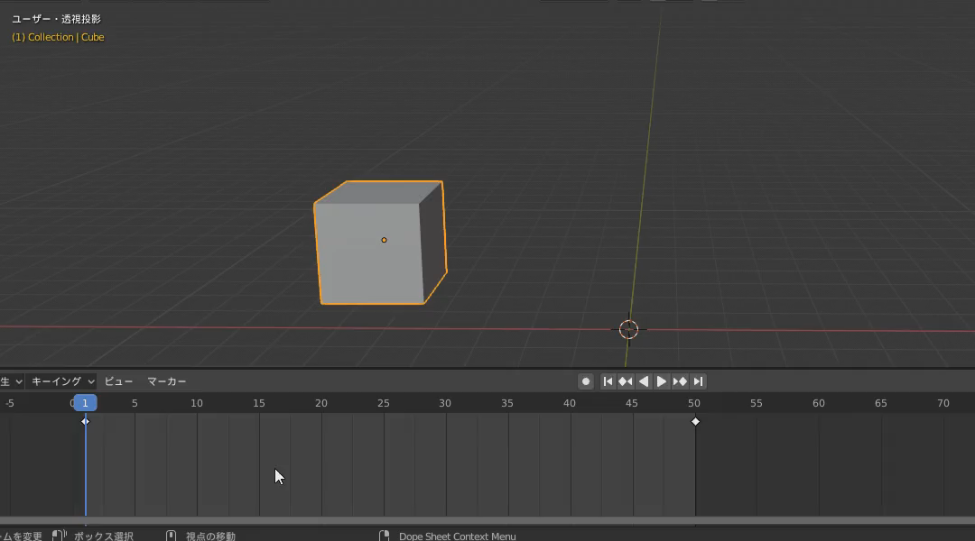

Slide 26
ボーン
3Dモデルを複雑に変形させながら、アニメーションさせるにはどうすればよいのでしょうか？それには「ボーン」というものを3Dモデルに適用します。ボーンは人体における骨のような役割です。
ボーンをアニメーションさせ、ボーンに追従するポリゴンを設定することで効率的にアニメーションさせることができます。
下の動画は3つのボーンで長方形をアニメーションさせている例です。輪郭が水色の三角錐のようなものがボーンで、ボーンがアニメーションし、ボーンにポリゴンが追従しているのがわかります。

Slide 27
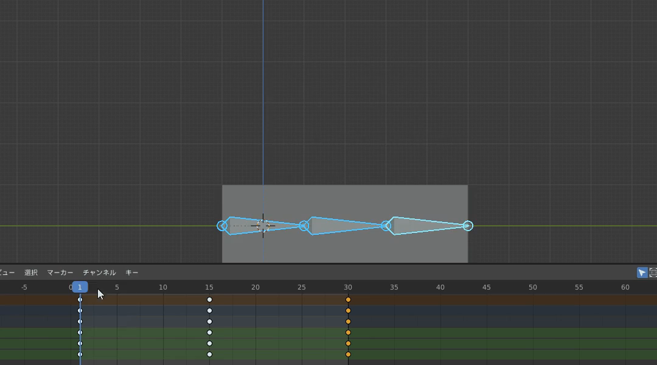

Slide 28
スキニング
ボーンを使用してアニメーションさせるときに、3Dモデルに「どの頂点」が「どのボーン」に追従するのか？その影響の大きさを設定する必要があります。
この作業のことをスキニングといい、頂点ごとにスキンウェイト（影響の大きさ）を設定します。スキニングを適切に行わないと、きれいにアニメーションできないので大切な工程です。
下の動画は前のレッスンとボーンのアニメーションは同じですが、ポリゴンモデルに対する影響範囲が違うので、全然違うアニメーションになっています。

Slide 29
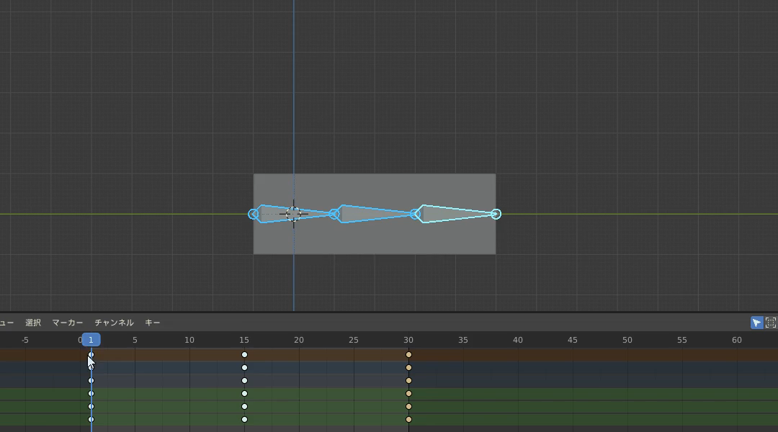

Slide 30
リギング
ボーンをそのままアニメーションさせることは大変です。効率的にアニメーションさせることができるように、コントローラーを作成することがあります。
このコントローラーを「リグ」と呼び、リグを作成する作業を「リギング」といいます。
下の動画の赤色や緑色、青色の線のようなものがリグです。リグを操作して3Dモデルを動かし、リグに対してキーフレームを打つことでアニメーションさせます。
使用するソフトに依存しがちな分野で高度な技術が必要とされます。

Slide 31
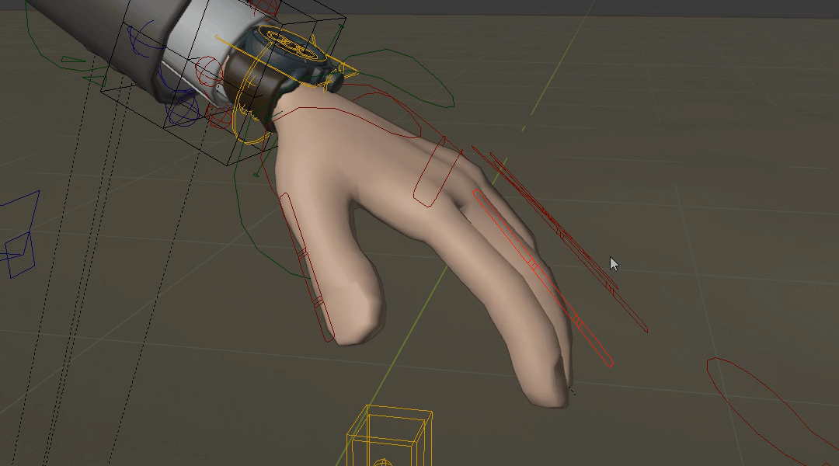

Slide 32
エフェクト
ゲームや映像に欠かせないのがエフェクトです。映像ではVFX（Visual effects）とも呼ばれます。炎や煙、ゲームのヒットエフェクトなど単純なポリゴンモデルだけでは表現できないことに使用されます。
リアルタイムレンダリングの場合は主にゲームエンジンの機能か、エフェクト専用のソフトで制作されています。映像は3Dソフトを使用したシミュレーションや、手描きによるエフェクトなど制作方法は多岐に渡ります。
使用するソフトに依存しがちな分野です。下の動画はUnreal Engine4を用いたエフェクトです。

Slide 33
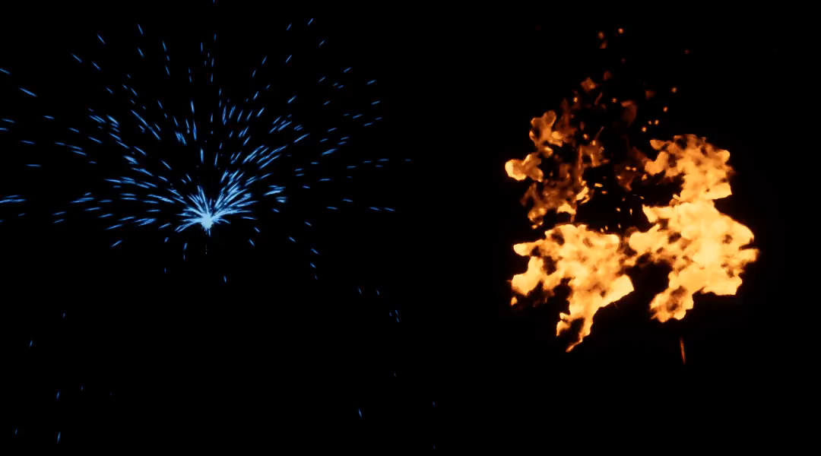

Slide 34
シミュレーション
3Dソフトを用いて現実世界の物理現象をシミュレーションします。水などを表現する流体シミュレーションや、物体を破壊する破壊シミュレーションなどがあります。主に映像などのエフェクトで使用され、説得力のある表現をすることができます。
下の動画は流体シミュレーションを実行しています。

Slide 35
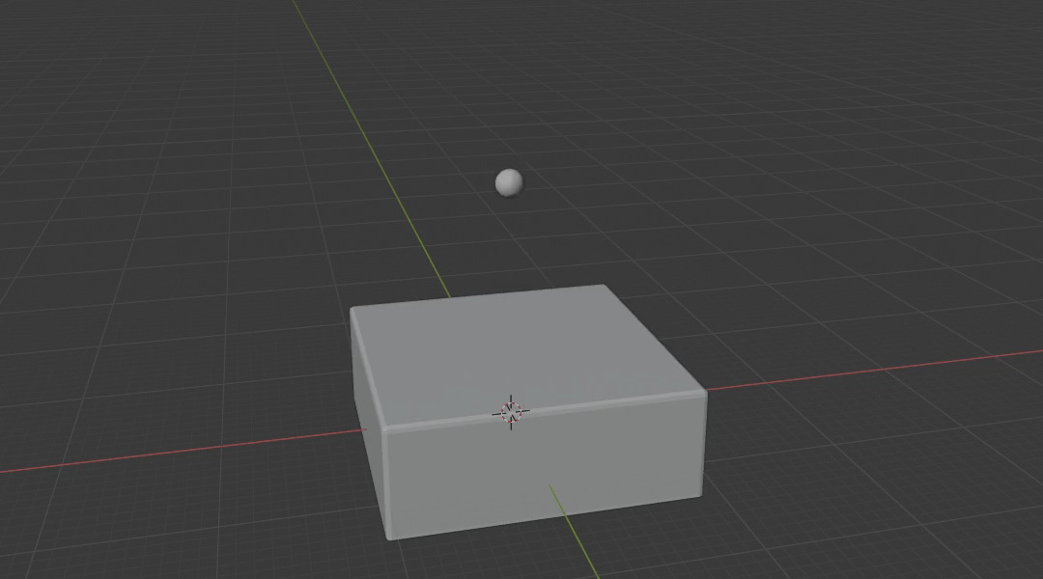

Slide 36
統合型3DCGソフトと専門のソフト
今まで紹介してきた様々な機能をすべて使えるソフトを「統合型3DCGソフト」、または「DCC（ Digital Content Creation ）ツール」といいます。世界的に有名でシェアが大きいのはAutodesk社のMayaと3dsMaxです。
統合型ではないそれぞれの分野に特化したソフトも多くあり、テクスチャ、マテリアル作成に特化したSubstance、スカルプトに特化したZbrushなどがあります。
統合型3DCGソフトと様々な専門的なツールを組み合わせて、作業していくことになるでしょう。

Slide 37
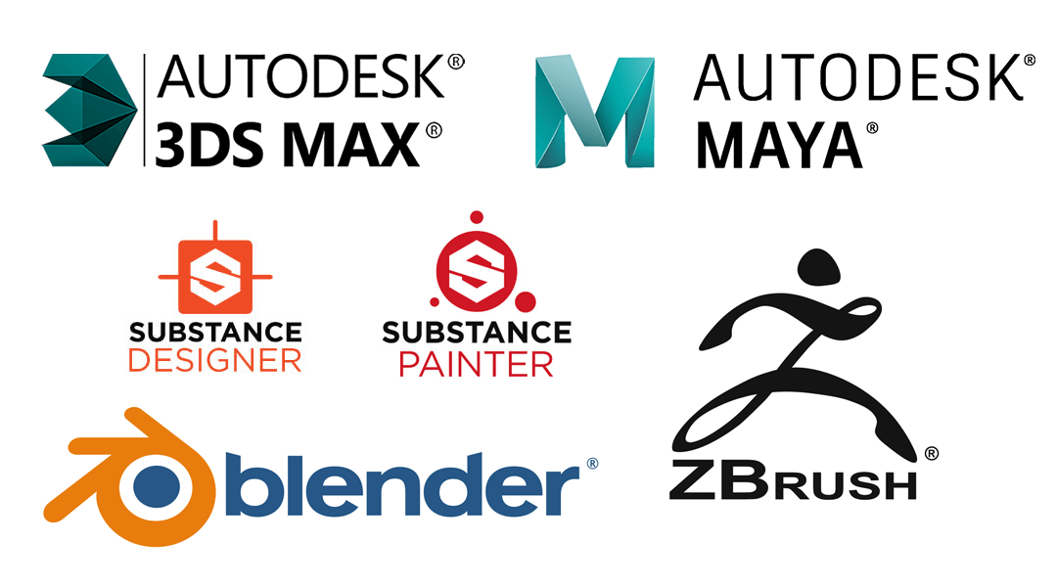

Slide 38
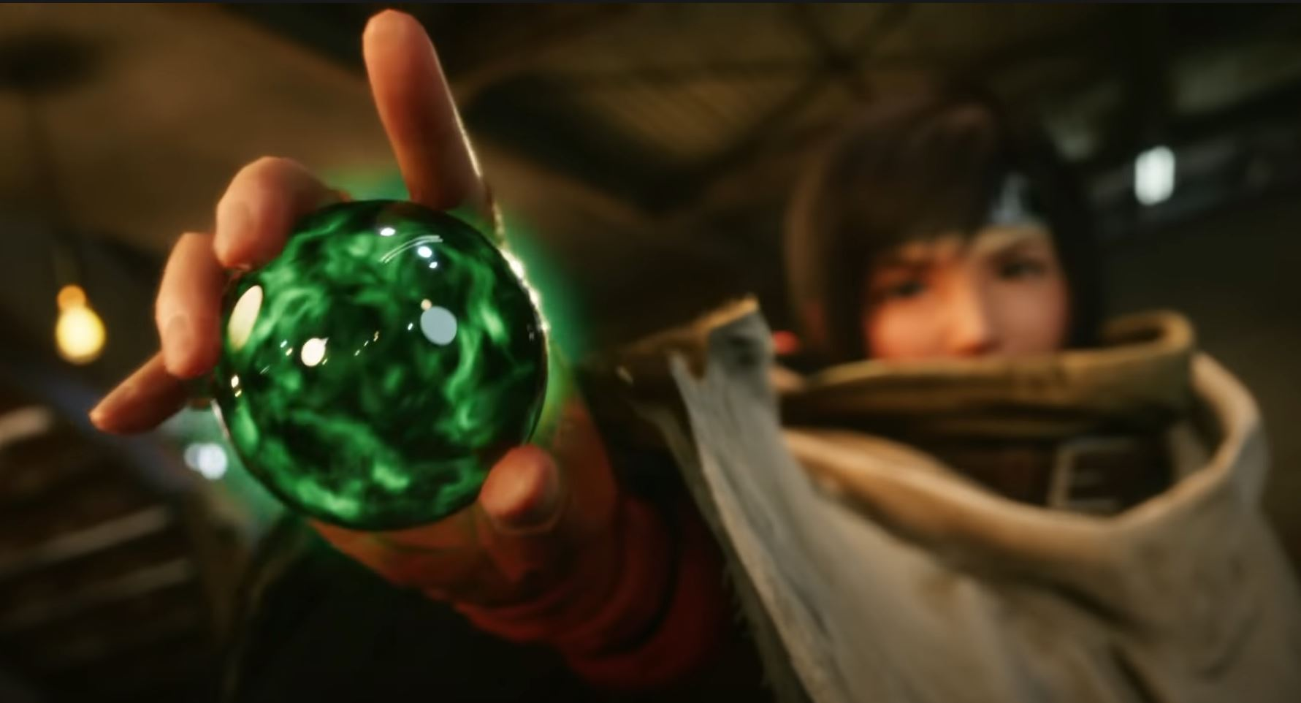
既存のCGを観察してみる
現状の3DCGは上記の要素でほぼ全て構成されている。現状でゲームや映画でもポリゴンの輪郭を見ることができる

Slide 39
実際にMayaでレンダリングしてみよう！
Mayaのビューポート操作
移動、回転、スケール
Mayaを起動して床と球体を配置してみる。
マテリアルを適用してみる
テクスチャを適用してみる
ライティングしてみる
レンダリングしてみる
Notes:
Mayaを起動して床と球体を配置してみる。
Arnoldでマテリアルをアサインしてみる。IBLでライティングしてレンダリングする。
aiStandardSurfaceをアサイン
Arnoldタブ→Light→AreaLight
Arnoldたぶ→Light→Skydome Light→ カラーにテクスチャ（HDRI）を適用する
Arnold→Renderでレンダリング
カメラをおいてそのカメラを指定してレンダリングする。右上から
余裕があればIBLでレンダリング

